Slide 1

第二节 齐次线性方程组
一 齐次线性方程组解的性质
二 基础解系及其求法
三 应用举例
四 小结

Slide 2
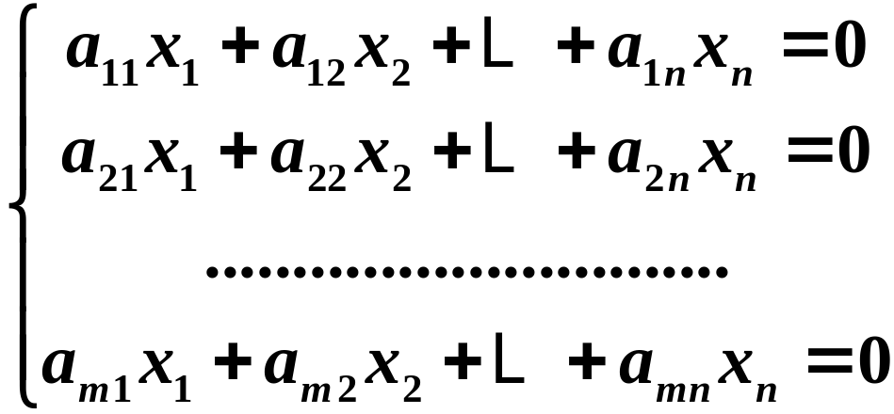
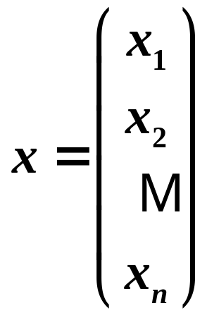
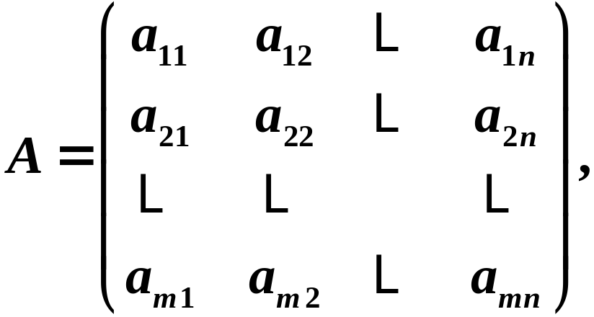

一、齐次线性方程组解的性质
１、解向量
设有齐次线性方程组
（1）
若记
则上述方程组（1）可写成向量方程

Slide 3


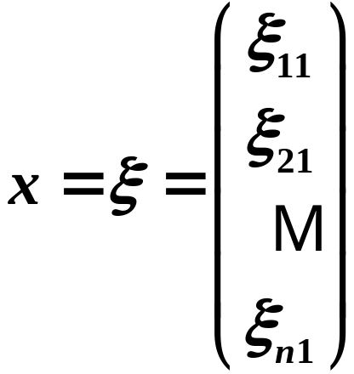







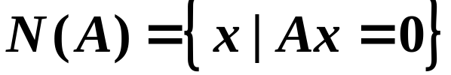
若
使得方程 成立，
则
称为方程组（1）的解向量，
它也就是向量方程 的解．
２、齐次线性方程组解的性质
（1）若 为 的解，则
也是 的解.
（2）若 为 的解， 为实数，则
也是 的解．
易知，方程组的全体解向量构成一个向量空间，
称其为齐次线性方程组 的解空间

Slide 4




二、基础解系及其求法
１、基础解系的定义
方程组 的解空间N(A)中，它的某一个部分组
满足：
① 线性无关；
② 线性相关.
则称 为齐次线性方程组的一组基础解系.
注：基础解系为解空间的一组基
如果 为齐次线性方程组 的
基础解系，则方程组 的通解可表示为：
其中 为任意实数.

Slide 5

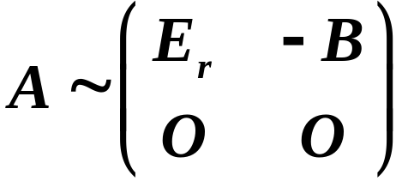
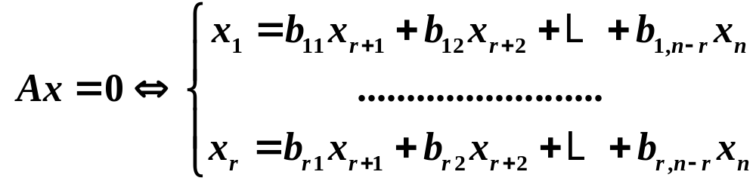
２、线性方程组基础解系的求法
设齐次线性方程组的系数矩阵Ａ的秩为ｒ，
并不妨
设Ａ的左上角ｒ阶子式
因此，Ａ的前ｒ个行向
量线性无关．
又任意ｒ+１个行向量线性相关，所以齐
次线性方程组的ｍ-ｒ个方程多余.
即（１）中的前ｒ个方程与（１）同解.
所以对系数矩阵Ａ进行行初等变换，将其化为标准形
即
所以
（２）

Slide 6
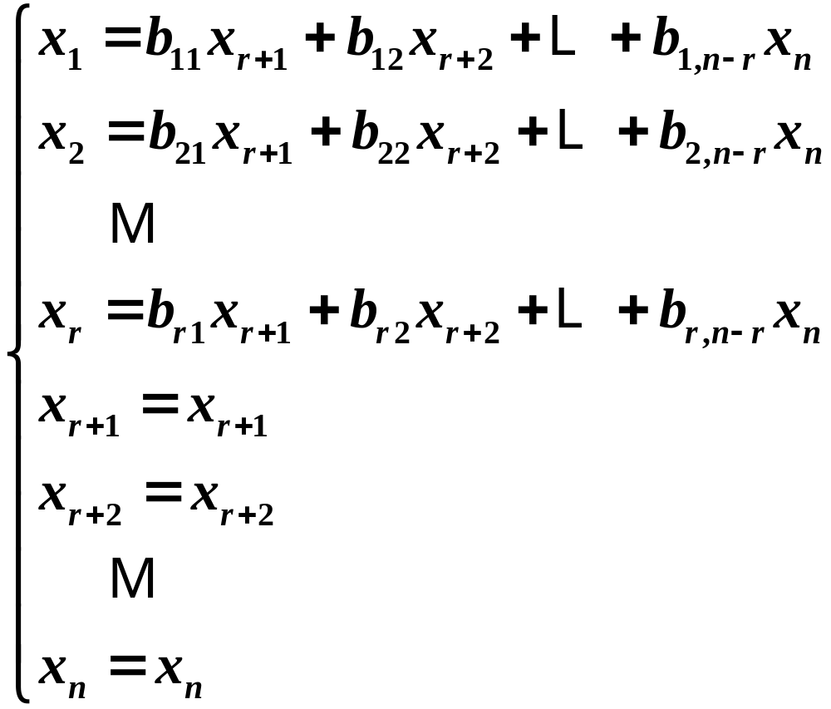

于是，（１）的全部解就可以写成
（３）
其中
是任意实数.
根据向量的运算法则，（３）可以整理成为：

Slide 7
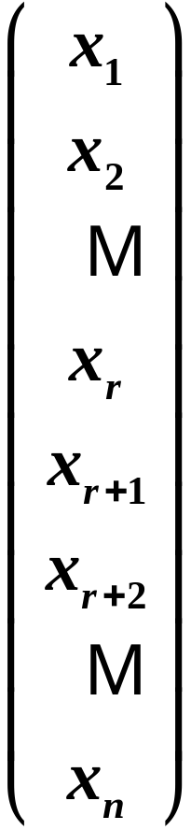
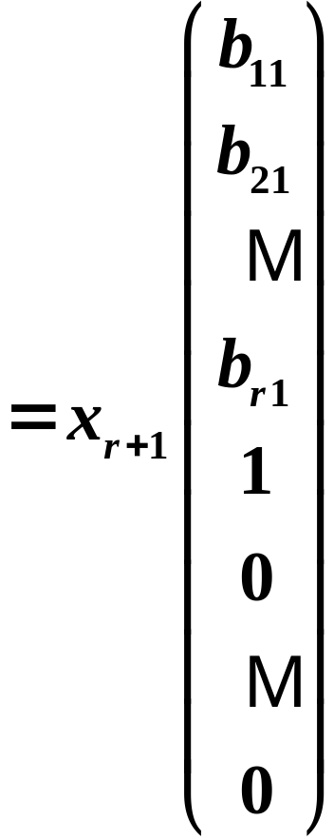
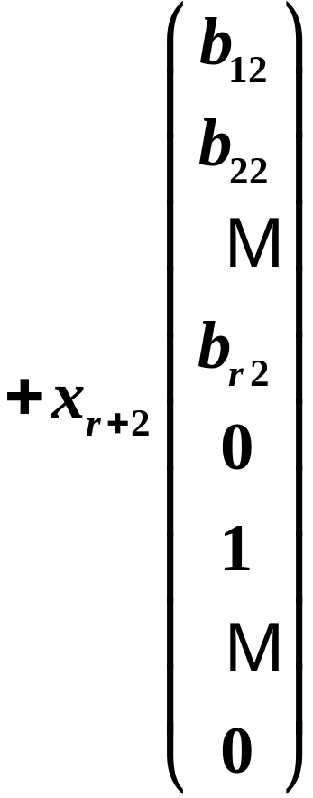
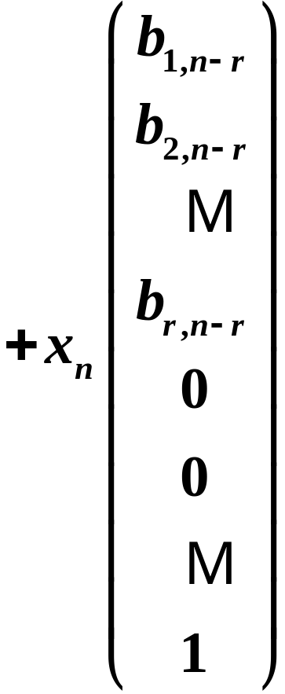



（４）
令（４）为
（５）
如果
为齐次线性方程组（１）的一个
基础解系.
则（５）就为方程组 的通解.

Slide 8
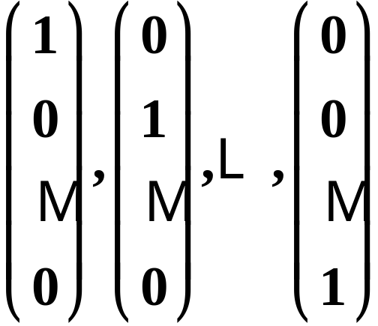
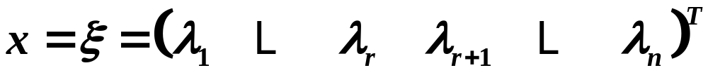
下证
是线性方程组的一组基础解系.
１、证明
线性无关.
由于ｎ-ｒ个ｎ-ｒ维列向量
线性无关，
所以ｎ-ｒ个ｎ维向量
亦线性无关.
２、证明解空间的任一解都可由
线性表示.
设
为某一解向量，
再构造
的一个线性组合：
由于 是 的解，故η也是 的解.

Slide 9
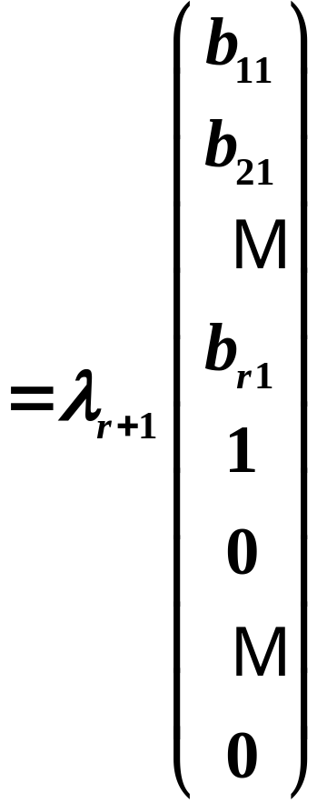
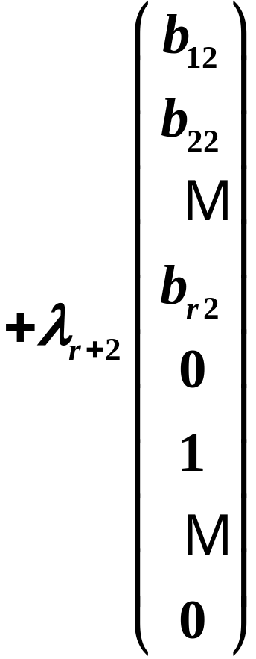
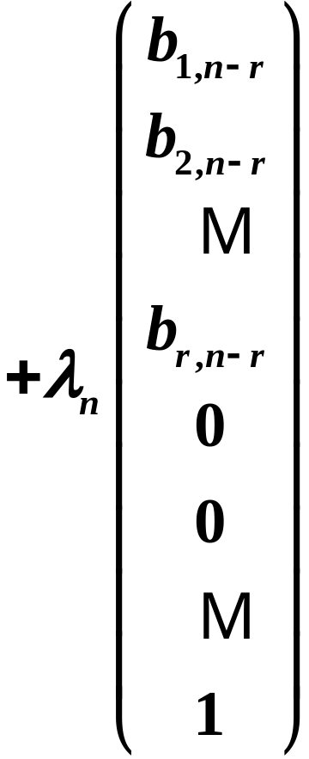
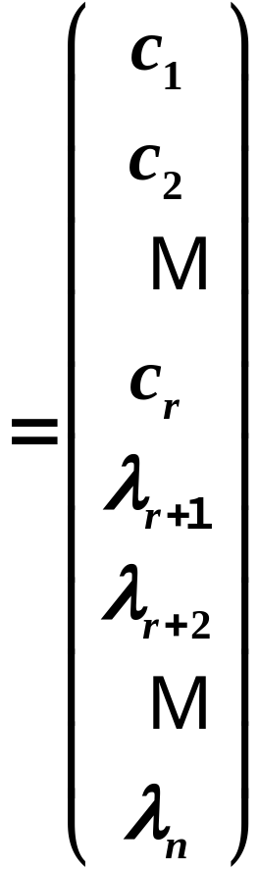
易知：方程组的前ｒ个未知量可由后ｎ－ｒ个未知量
唯一确定.

Slide 10
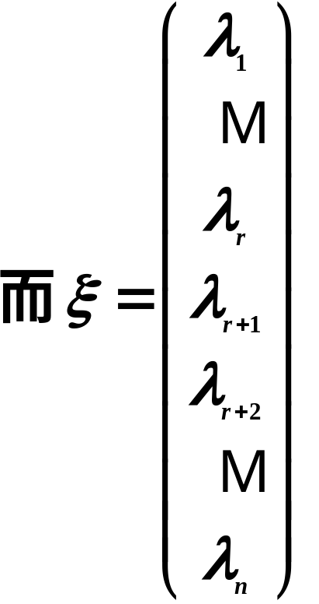
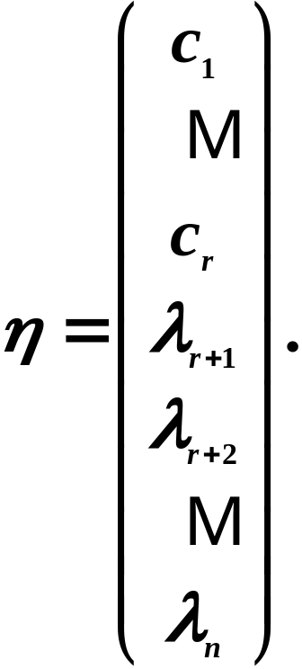
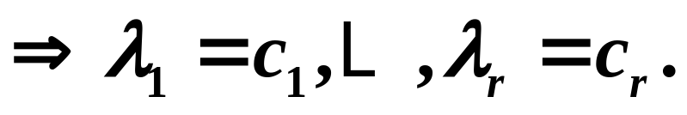

所以 是齐次线性方程组解空间的一个基.
说明
１、解空间的基不是唯一的．
２、解空间的基又称为方程组的基础解系．
３、任ｎ-ｒ个线性无关的解向量构成基础解系．

Slide 11




定理
ｎ元齐次线性方程组 的全体解所构成的
集合N(A)是一个向量空间，当系数矩阵的秩为ｒ时，解空
间N(A)的维数为ｎ-ｒ.
当 时，线性方程组只有零解，故没有基础
解系（此时解空间只含有零向量，称为０维向量空间）
当 时，线性方程组必有含ｎ-ｒ个向量的基
础解系 ，此时线性方程组的解可以表示为
其中 为任意实数，解空间可以表示为

Slide 12
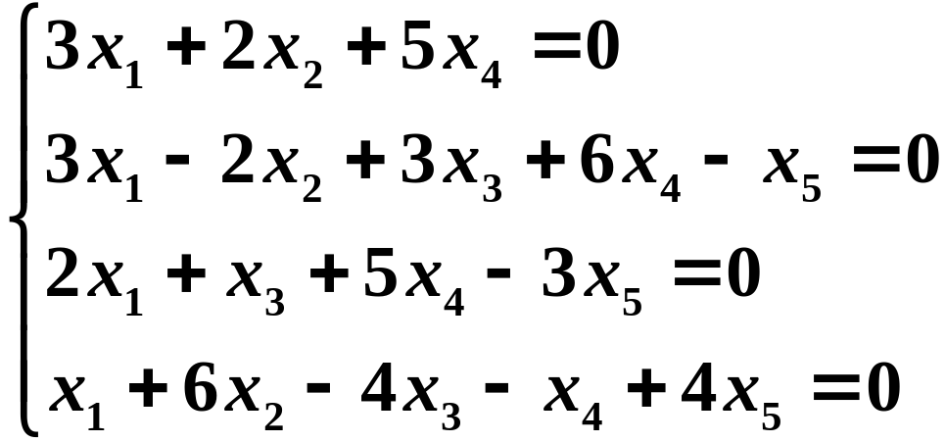
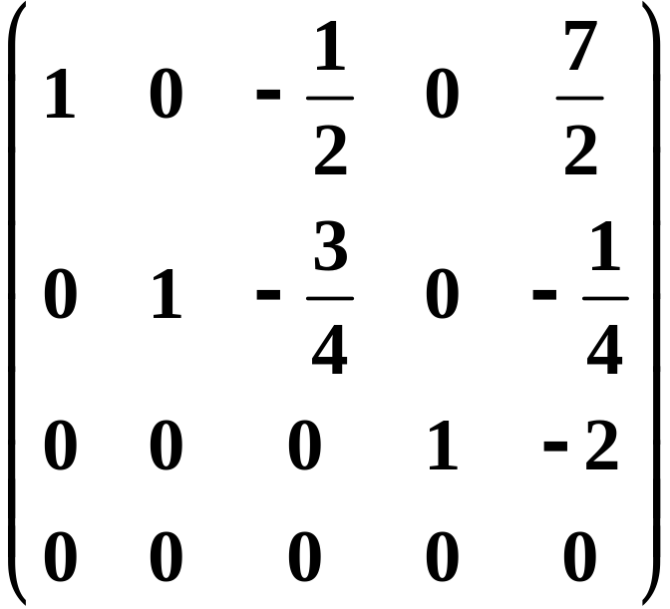
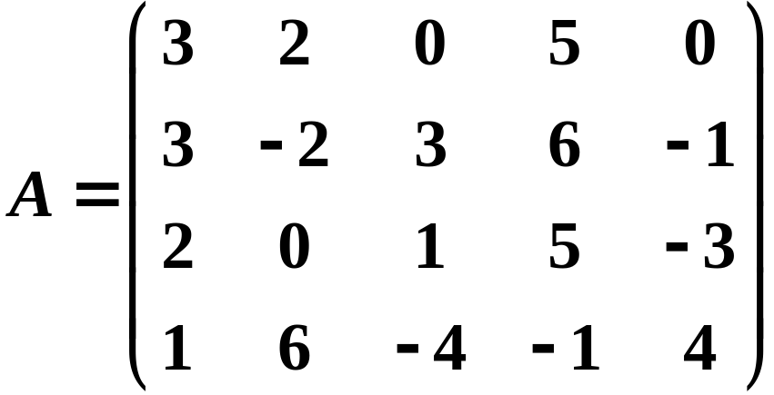
三、应用举例
例1 求下列齐次线性方程组的基础解系与通解.
解
把系数矩阵Ａ用初等行变换变成为

Slide 13
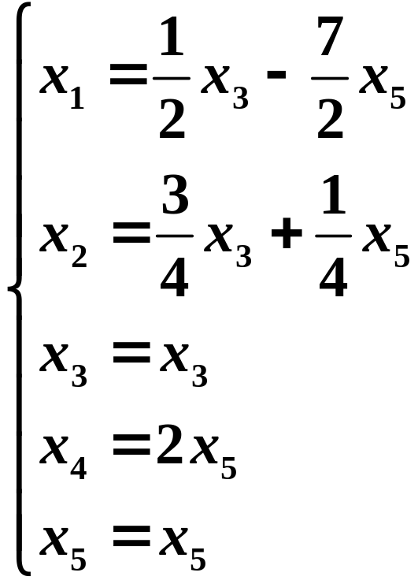
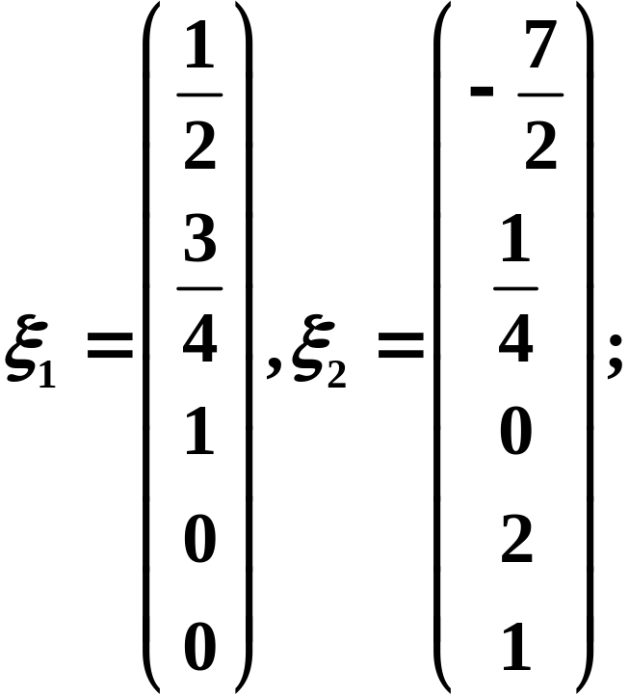
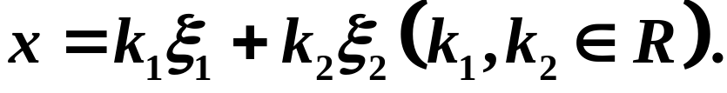
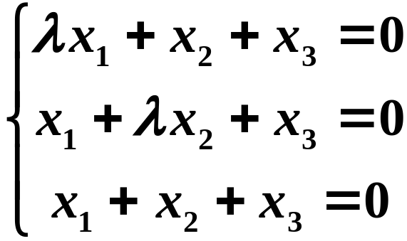

所以
基础解系为
所以线性方程组的通解为
例2 齐次线性方程组
只有零解，
则λ满足（ ）.

Slide 14
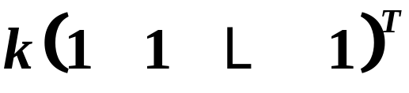






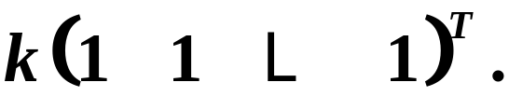
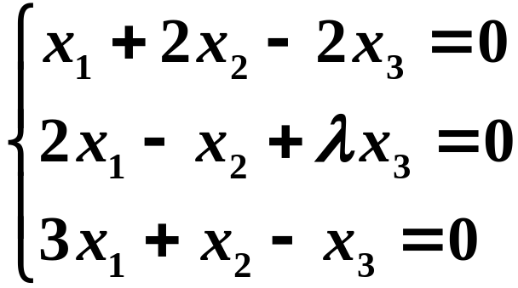
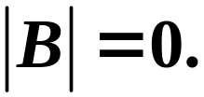
例3 设ｎ阶矩阵Ａ的各行元素之和为0，且秩为
ｎ－１，则线性方程组
的通解为_______________.
分析：
则
的基础解系只有一个向量.
设
的第ｉ个方程为
又矩阵Ａ的各行元素之和为0，即
为它的一个解向量.
的通解为
例4 设三阶矩阵Ｂ≠０，且Ｂ的每一列均为方程
（１）求λ.
的解，
（２）证明

Slide 15
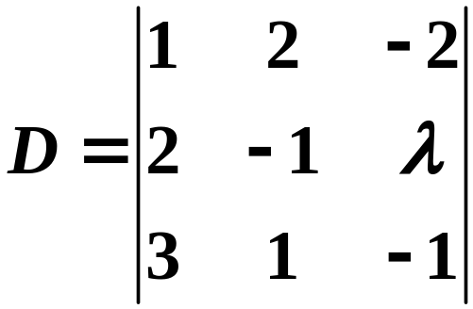
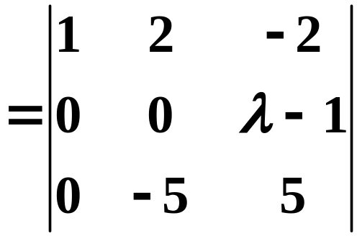



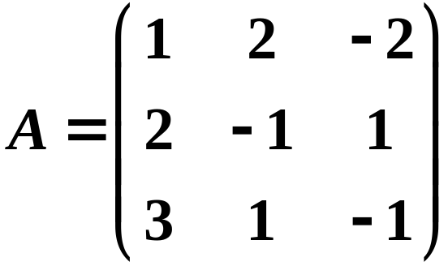
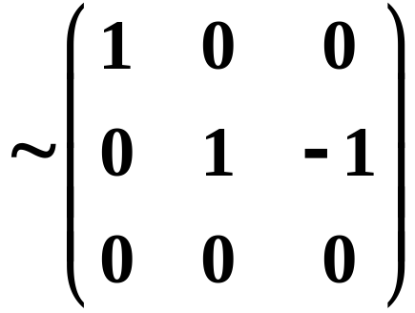
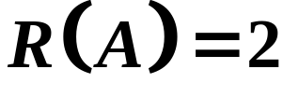
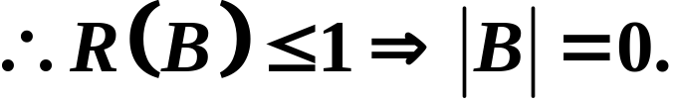
解 （１）因为Ｂ≠０，且Ｂ的每一列均为方程的解，
所以方程组有非零的解，即方程组的系数行列式等于零.
（２）当 时，方程组的矩阵为
所以
则线性方程组基础解系所含向量的个数为3－2＝1个，

Slide 16
例5 设A为m×n的矩阵，证明：r(A)=r(A^{T}A)
分析：A为m×n的矩阵，则A^{T}A为n×n的矩阵
r(A)=r(A^{T}A)<==>dimN(A)=dimN(A^{T}A)
事实上，AX=0与A^{T}AX=0同解
I. 若AX₀=0，则A^{T}AX₀=0
II. 若A^{T}AX₁=0 ，则X₁^{T}A^{T}AX₁=0，即
(AX₁, AX₁)=0<==> AX₁=0

